Slide 1
§5 惠更斯原理 波的衍射
波的衍射现象：波在前进的过程中遇到障碍物时能绕过障碍物改变方向继续传播的现象。
日常生活中有那些衍射现象：
1、水面上有一个芦苇杆，水波绕过它继续传播。
2、“隔墙有耳”
3、在水塘里，微风激起的水波遇到露出水面的小石头，会绕过它继续传播。
4、“未见其人，先闻其声”。

Slide 2
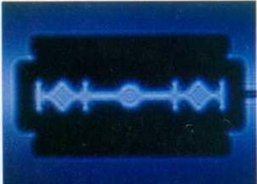
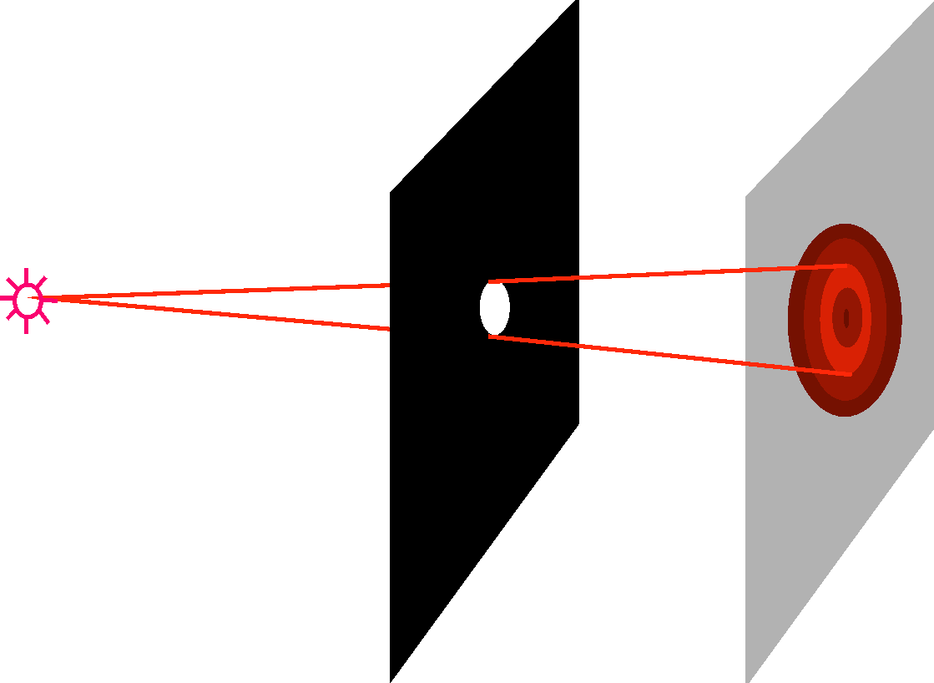
小孔的衍射现象
注意刀片狭缝的衍射花样

Slide 3
例1、下列说法正确的是（ ）
A、衍射是一切波特有的现象
B、对同一列波，障碍物或孔越小衍射越明显
C、听到回声是声波的衍射现象
D、听到回声是共鸣现象
（A, B）

Slide 4
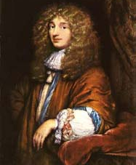
惠更斯原理 波的衍射、反射和折射
惠更斯： (Christian Haygens，1629—1695)
克里斯蒂安·惠更斯（Christian Huygens 1629-1695）是与牛顿同一时代的科学家，是历史上最著名的物理学家之一，他对力学的发展和光学的研究都有杰出的贡献，在数学和天文学方面也有卓越的成就，是近代自然科学的一位重要开拓者。

Slide 5
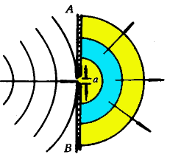
一、惠更斯原理
介质中波动传播到的各个点都可看作是发射球面子波的波源
而在其后的任意时刻，这些子波的包络面就是新的波面。

Slide 6
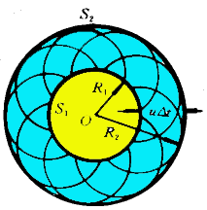
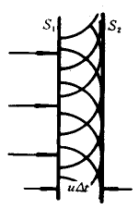
3、用惠更斯原理来解释波动的传播方向
在各向同性介质中：
S₁
S₂
球面波
S₂
平面波
R₂
S₁
R₁
o
u △t

Slide 7
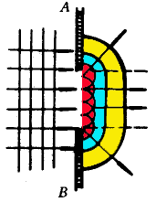
二、波的衍射
1、波的衍射现象
波在传播过程中遇到障碍物时，能够绕过障碍物的边缘继续前进的现象叫做波的衍射现象。
(波的衍射与波长和衍射物的尺寸有关)
2、用惠更斯原理解释波的衍射现象
靠近狭缝的边缘处，波面弯曲，波线改变了原来的方向，即绕过了障碍物继续前进。
A
B

Slide 8
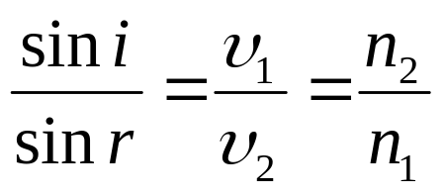
三、波的反射与折射
1、波的反射现象和折射现象
i
i’
当波传播到两种介质分界面时，一部分波从分界面上返回，形成反射波，另一部分进入另一介质，形成折射波，这就是波的反射现象和折射现象。
r
2、反射定律
3、波的折射定律
折射线、入射线和法线在同一平面内
入射角的正弦与反射角的正弦之比等于波在第一种介质中传播的速度与波在第二种介质中传播的速度之比
反射线、入射线和法线在同一平面内；
反射角等于入射角。

Slide 9
4、用惠更斯原理解释波的反射和折射
反射波与入射波在同一介质中，传播的速度是相同的，因而在同一时间内行进的距离是相等的；
折射波与入射波在不同的介质中传播，波速是不同的，因而在同一时间内行进的距离是不等的。据此可以解释波的反射与折射现象。
i
i’
r

Slide 10


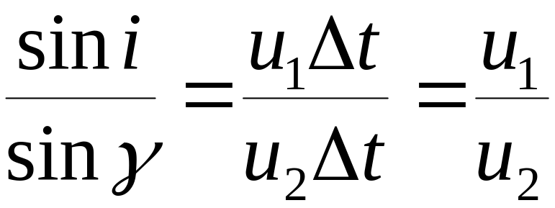
1.(反射)演示
2.(折射)演示
B
d = u₁△t
u₁
A
C
由几何关系知：
u₂
F
E
u₂△t
D

